Slide 1
ФЕДЕРАЛЬНОЕ АГЕНТСТВО СВЯЗИ
Государственное образовательное учреждение высшего профессионального образования
_______________________________________________
МОСКОВСКИЙ ТЕХНИЧЕСКИЙ УНИВЕРСИТЕТ СВЯЗИ И ИНФОРМАТИКИ
Кафедра Математической кибернетики и информационных технологий
Презентация
на тему «Теория вычислимости»
по дисциплине «Теоретические аспекты программирования»
Выполнила: студ. гр. ЗМПП1901
Иванова Е.В.
Преподаватель: профессор, д.т.н.,
доцент каф. МКиИТ Яшина М.В.
Москва 2020

Slide 2
Введение
Теория вычислимости или теория рекурсивных функций - это раздел современной математики и теории вычислений, возникший в результате изучения понятий вычислимости и не вычислимости. Изначально теория была посвящена вычислимым и невычислимым функциям и сравнению различных моделей вычислений. Сейчас поле исследования теории вычислимости расширилось - появляются новые определения понятия вычислимости, и идёт слияние с математической логикой, где вместо вычислимости и не вычислимости идёт речь о доказуемости и недоказуемости (выводимости и не выводимости) утверждений в рамках каких-либо теорий.

Slide 3
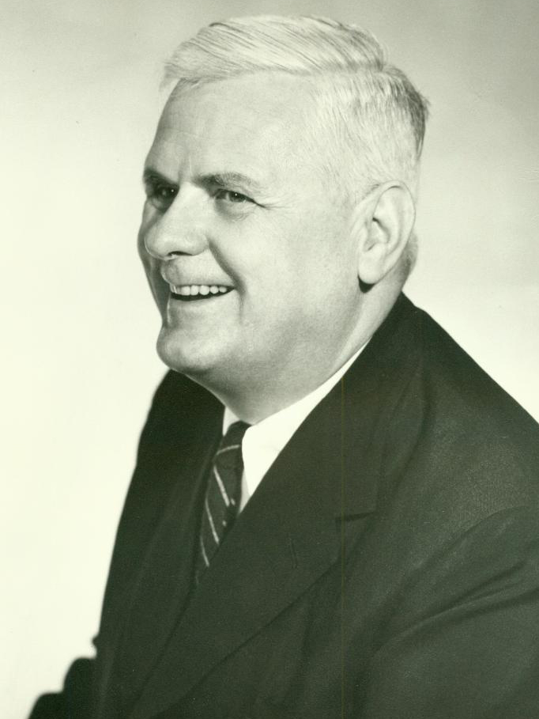
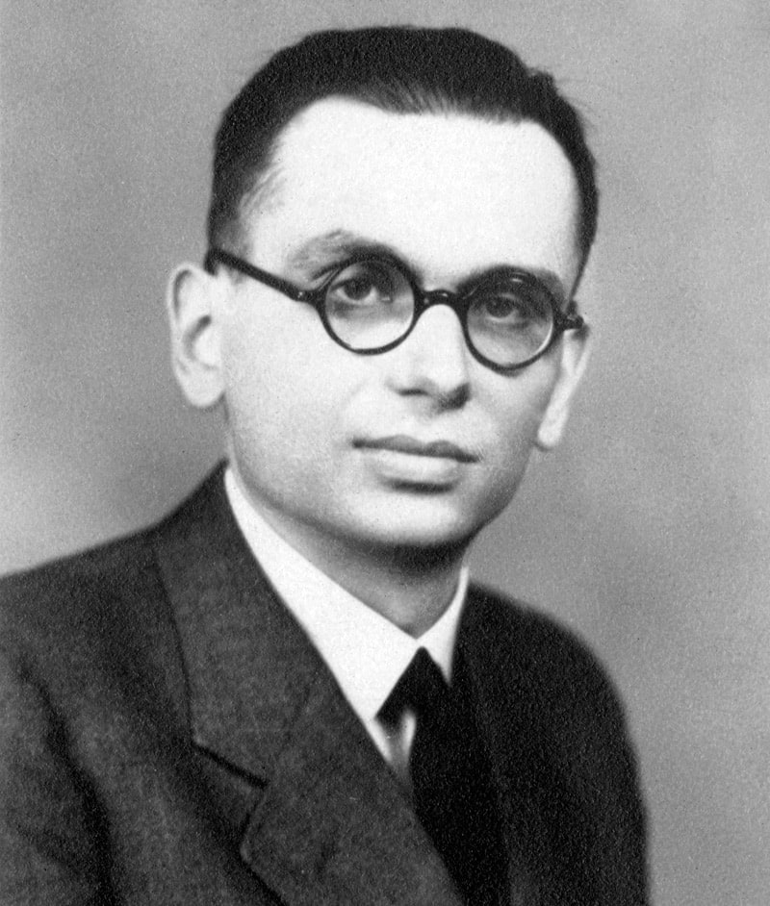
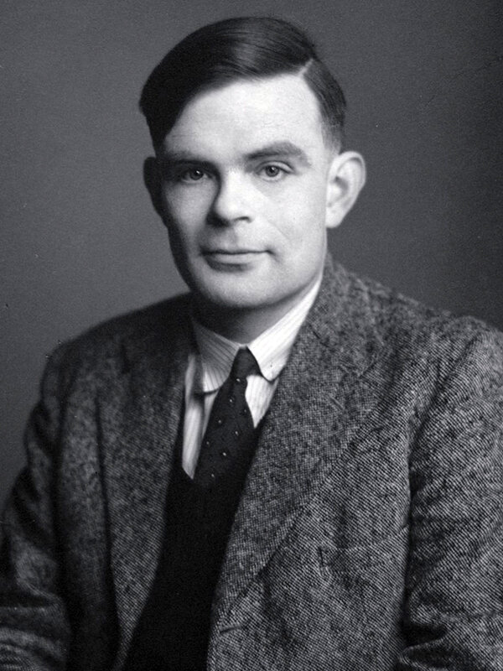
Курт Фридрих Гёдель
(28 апреля 1906 — 14 января 1978) — австрийский логик, математик и философ математики
Алан Мэтисон Тьюринг
(23 июня 1912 — 7 июня 1954) — английский математик, логик, криптограф
Алонзо Черч
(14 июня 1903 года — 11 августа 1995) — американский математик и логик, внесший значительный вклад в основы информатики

Slide 4
Теорема о неполноте
Первая теорема Курта Гёделя о неполноте:
  Для произвольной непротиворечивой формальной и вычислимой теории, в которой можно доказать базовые арифметические высказывания, может быть построено истинное арифметическое высказывание, истинность которого не может быть доказана в рамках теории.
Вторая теорема Курта Гёделя о неполноте:
  Для любой формально рекурсивно перечислимой теории T, включая базовые арифметические истинностные высказывания и определённые высказывания о формальной доказуемости, данная теория T включает в себя утверждение о своей непротиворечивости тогда и только тогда, когда теория T противоречива.

Slide 5

Рекурсивные функции
Рекурсивная функция – функция, которая многократно вызывает сама себя, пока не будет выполнено некоторое условие.
Частично-рекурсивная функция – это функция, которая определена не для всех возможных аргументов.
Примитивно рекурсивная функция – это функция, которая построена без использования оператора минимизации.
Общерекурсивная функция – функция, определенная на всех значениях аргументов.

Slide 6

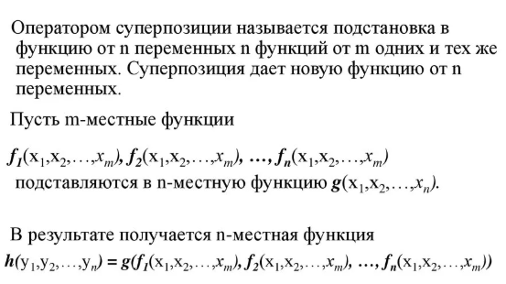

Slide 7
Курт Фридрих Гёдель
(28 апреля 1906 — 14 января 1978) — австрийский логик, математик и философ математики
Алан Мэтисон Тьюринг
(23 июня 1912 — 7 июня 1954) — английский математик, логик, криптограф
Алонзо Черч
(14 июня 1903 года — 11 августа 1995) — американский математик и логик, внесший значительный вклад в основы информатики

Slide 8
Что изучает теория вычислимости?
Теория вычислимости изучает:
Алгоритмы – формальные правила решения задач;
Вопросы разрешимости – вопрос существования алгоритмов для решения тех или иных задач;
Вопросы неразрешимости – вопрос отсутствия алгоритмов для решения тех или иных задач.
В основе теории вычислимости лежит понятие модели вычислений. Было найдено много моделей вычислимости, однако все они оказались эквивалентными.
Тезис Черча-Тьюринга: понятие вычислимости не зависит от выбора модели вычислений.

Slide 9
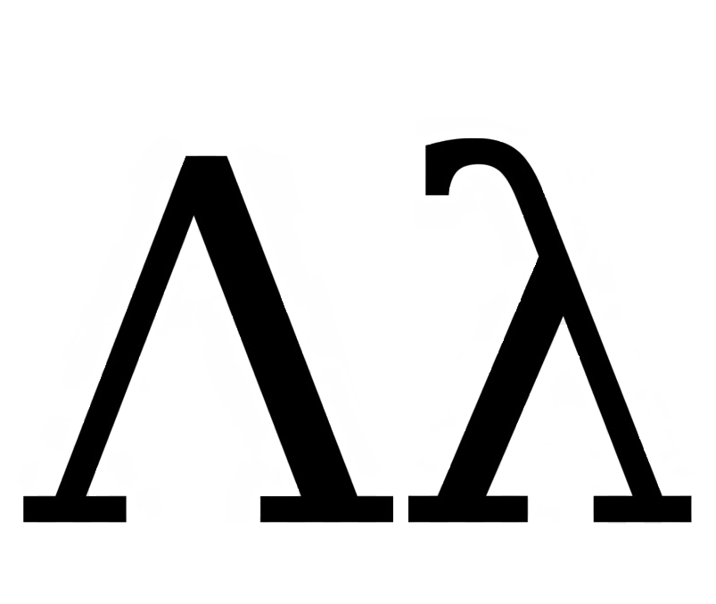
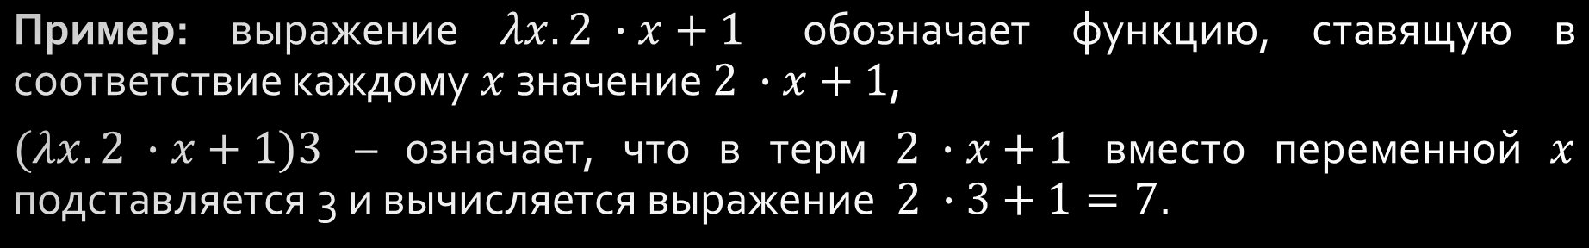
Лямбда-исчисление
Лямбда-исчисление (λ-исчисление) — формальная система, разработанная американским математиком Алонзо Черчем.
В основу лямбда-исчисления положены две фундаментальные операции: аппликация и абстракция. Аппликация означает применение или вызов функции по отношению к заданному значению. Абстракция – строит функции по заданным выражениям.
Пример: выражение $λx.2 ∙x+1$ обозначает функцию, ставящую в соответствие каждому $x$ значение $2 ∙x+1$,
$(λx.2 ∙x+1)3$ – означает, что в терм $2 ∙x+1$ вместо переменной $x$ подставляется 3 и вычисляется выражение $2 ∙3+1=7$.

Slide 10
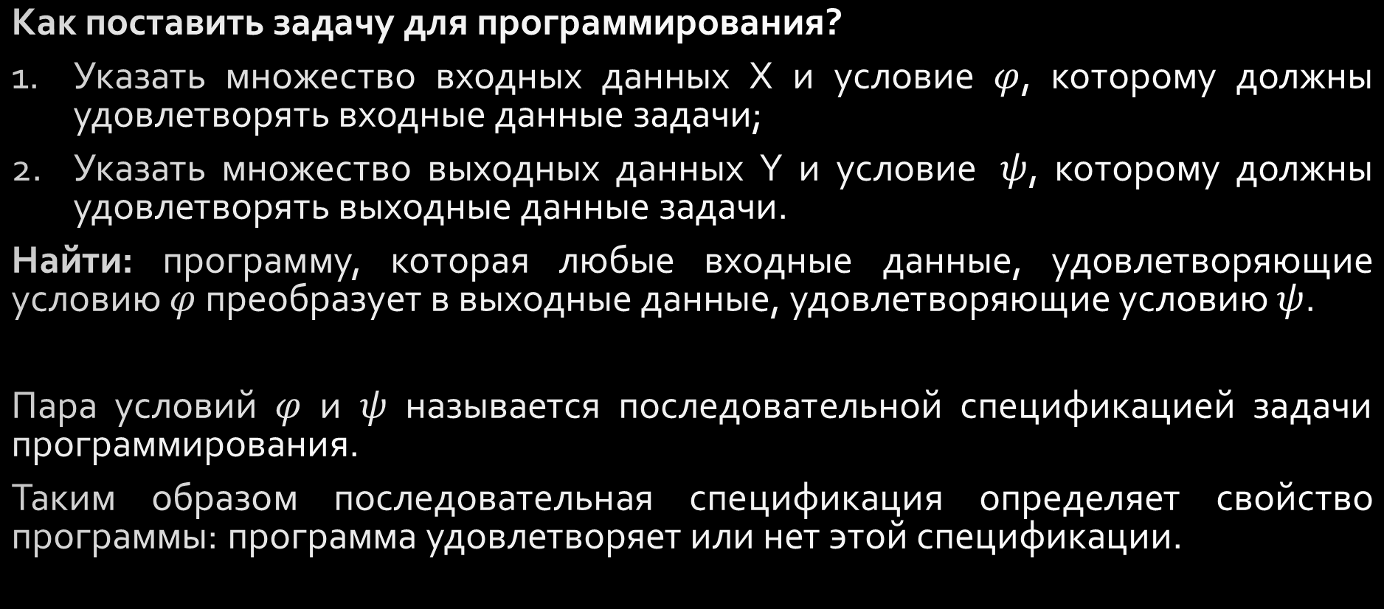
Разрешимость, полуразрешимость и неразрешимость задач
Как поставить задачу для программирования?
Указать множество входных данных Х и условие $φ$, которому должны удовлетворять входные данные задачи;
Указать множество выходных данных Y и условие $ψ$, которому должны удовлетворять выходные данные задачи.
Найти: программу, которая любые входные данные, удовлетворяющие условию $φ$ преобразует в выходные данные, удовлетворяющие условию $ψ$.
Пара условий $φ$ и $ψ$ называется последовательной спецификацией задачи программирования.
Таким образом последовательная спецификация определяет свойство программы: программа удовлетворяет или нет этой спецификации.

Slide 11
Разрешимость, полуразрешимость и неразрешимость задач
Свойство программ называется разрешимым, если существует программа-чекер, которая для любой программы по ее гёделевому номеру может установить обладает или нет проверяемая программа этим свойством.
Свойство программ называется неразрешимым, если для него не существует программы-чекера.
Свойство программ называется полуразрешимым, если для него существует чекер, дающий ответ в том случае, если проверяемая программа удовлетворяет этому свойству, и «зависающая» в противном случае.
Свойство программ называется нетривиальным, если существует как программа, удовлетворяющая ему, так и программа, не удовлетворяющая ему.

Slide 12
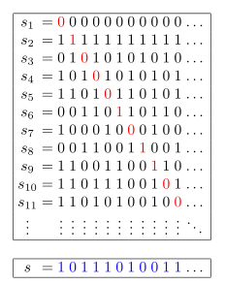
Диагональный метод Кантора
Диагональный метод Кантора — доказательство теоремы Кантора о том, что множество всех подмножеств данного множества имеет большую мощность, чем само множество.
Каждое множество записывается как последовательность 0 и 1, где 1 на месте х значит, что х является элементом множества. Красным выделена последовательность на диагонали. Последовательность s является дополнением этой последовательности: s(x)=1-s_{x}(x). Тогда s отличается от всех s_{x} хотя бы в одном месте (а именно — в месте x).

Slide 13
Нумерация Гёделя
Нумерация Гёделя — это функция g, сопоставляющая каждому объекту некоторого формального языка её номер. С её помощью можно явно пронумеровать: переменные, предметные константы, функциональные символы, предикатные символы и формулы, построенные из них. Построение нумерации Курта Гёделя для объектов теории называется арифметизацией теории — оно позволяет переводить высказывания, аксиомы, теоремы, теории в объекты арифметики. При этом требуется, чтобы нумерация g была эффективно вычислимой и для любого натурального числа можно было определить, является ли оно номером или нет, и если является, то построить соответствующий ему объект языка.

Slide 14
Существование неразрешимого свойства
Свойство: программа P останавливается на входных данных х₀, … , х_{n}.
Это свойство известно, как свойство останова, и оно неразрешимо.
Теорема Райса: Всякое нетривиальное свойство программ неразрешимо.
Следствие из теоремы Райса: не существует технологии обеспечивающей полную автоматизацию решения задач программирования.

Slide 15
Заключение
В настоящее время исследования по теории вычислимости активно ведутся во всех странах мира. Россия всегда была одним из мировых центров исследований по теории вычислимости и её приложениям. Эти исследования берут начало от ранних работ Маркова А.А. и Мальцева А.И. по теории алгоритмов и её связям с алгеброй, ознаменовались решением проблемы сводимости Поста Мучником А.А. Эти исследования сегодня продолжаются на очень высоком уровне во многих научных центрах России.

Slide 16
Список использованной литературы и источников
Лавров С.С. Программирование. математические основы, средства, теория
Герасимов А.С. Курс математической логики и теории вычислимости: Учеб. Пособие
Видеолекция https://www.youtube.com/watch?v=ZFNim7GuLEk
https://dic.academic.ru/dic.nsf/ruwiki/35240

